Slide 1
GRAFIČKI (KORISNIČKI) INTERFEJSI U JAVI
Prof.dr Vlado Simeunović, dipl.inž

Slide 2
Java sadrži dve standardne biblioteke za rad sa grafičkim interfejsima: AWT i Swing.
AWT (eng. ‘’Abstract Window Toolkit’’) se nalazi u paketu ‘’java.awt’’, sadrži samo osnovne klase za grafičke interfejse i smatra se za zastarjelu.
Swing biblioteka je nje naslednik (paket ‘’java.swing’’) i sadrži mnogo veći broj klasa za pravljenje GUI.

Slide 3
Da biste mogli da uradite zadatke iz ovog tematskog područja, potrebno je da imate instalirano Eclipse okruženje za razvoj Java programa. Osim toga , potrebno je podesiti i opciju iz glavnog menija ‘’Window-Preferences-Window Builder-Swing-Code Genaration’’ na Lazy.

Slide 4
Zadatak

Slide 5
Korak 1
Kreirati Java projekat...nazvati ga PozdravGUI (slika 1)

Slide 6
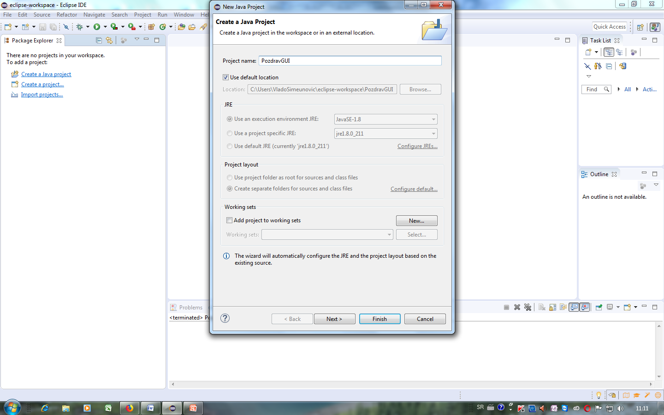

Slide 7
Korak 2
Otvaranje Jframe
Desni klik na src-new-Other

Slide 8
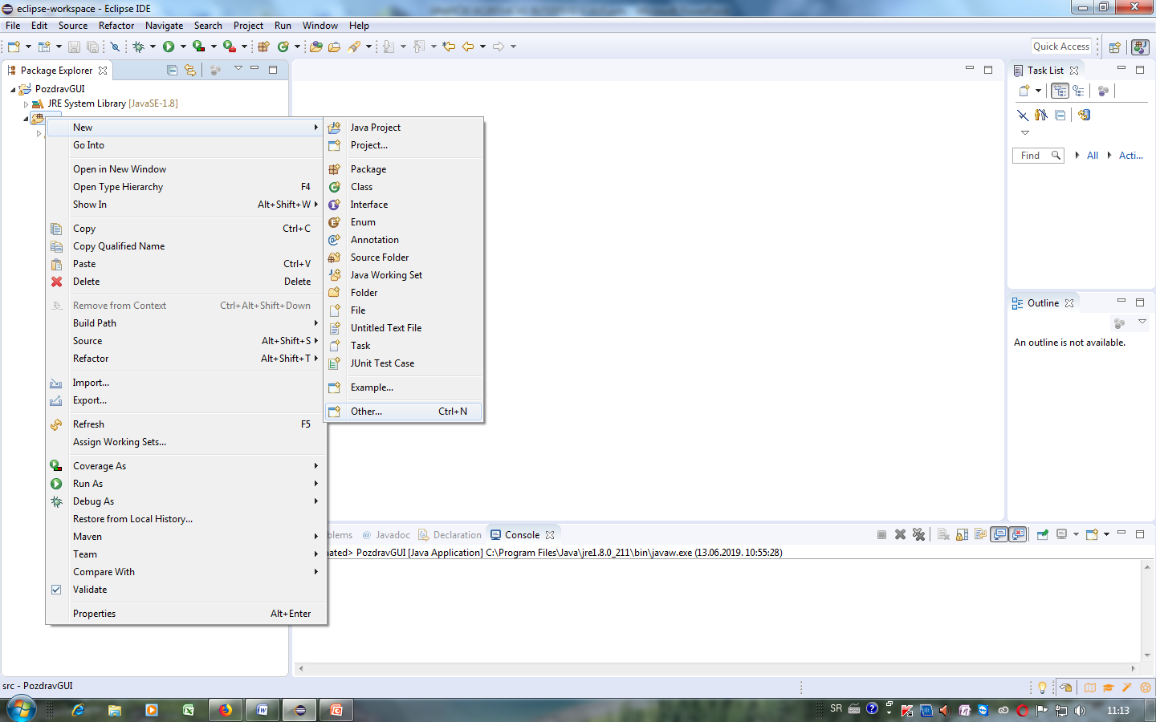

Slide 9
Next
Other –Swing Desinger-Jframe-Next

Slide 10
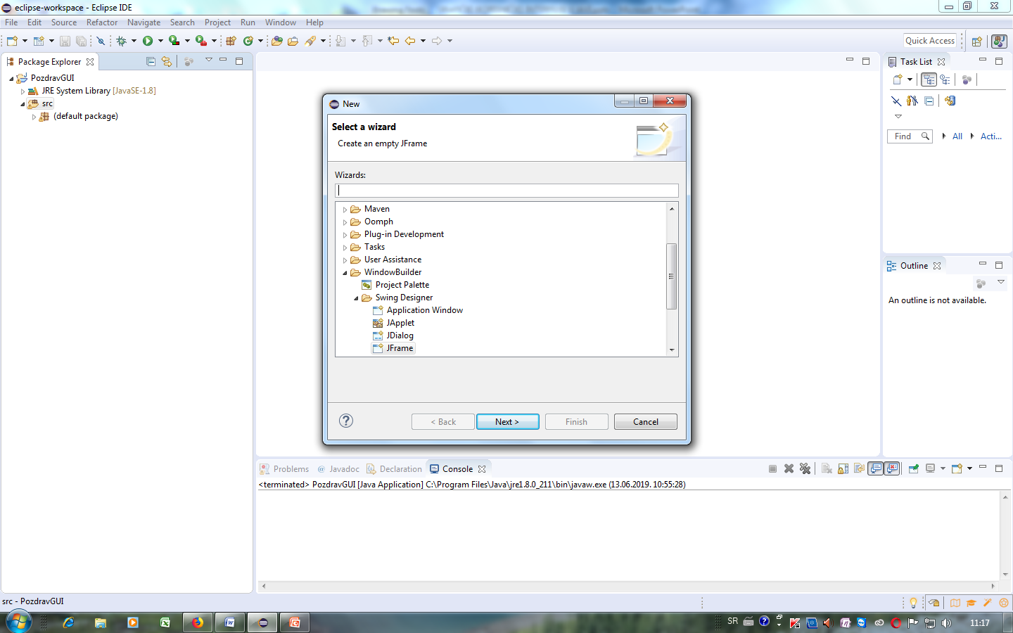

Slide 11
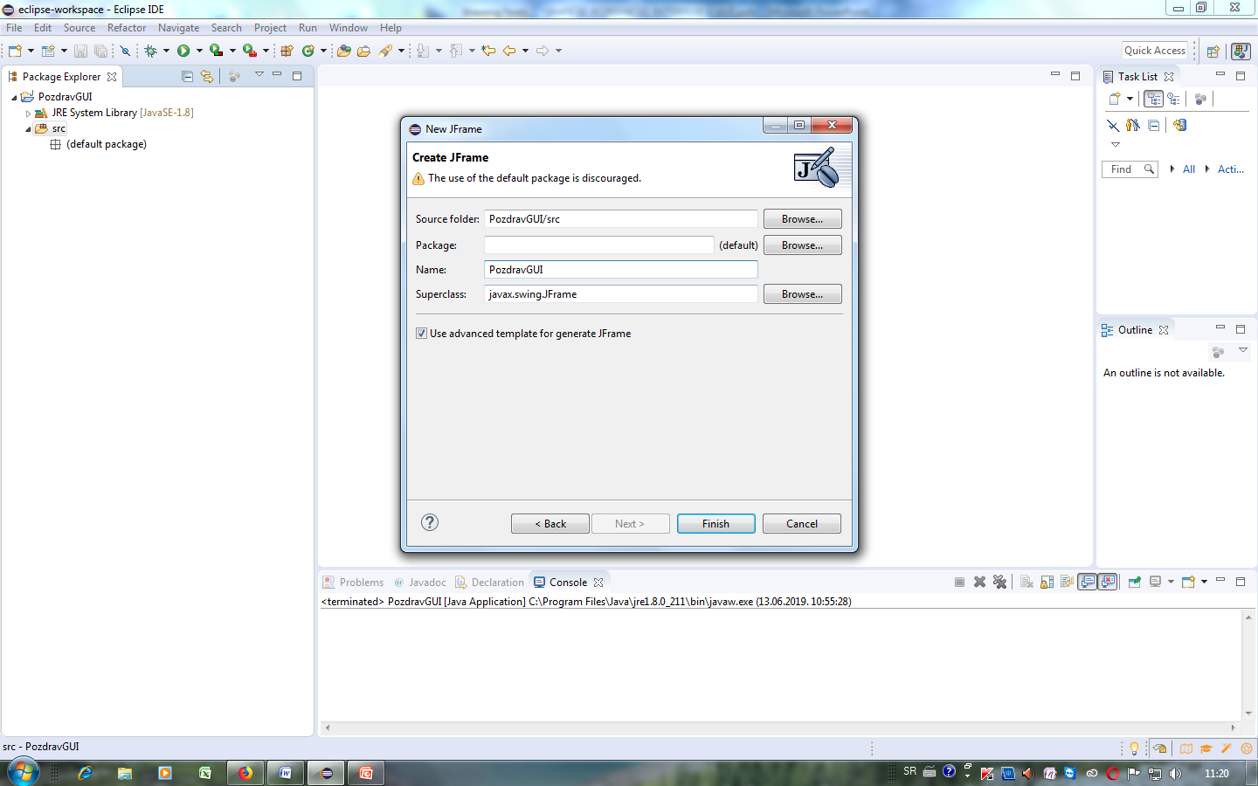

Slide 12
...
Otvorili ste JFrame, treba da mu date ime
Kliknite lijevim klikom na vrh osjenčanog dijela Jframe, u lijevom donjem prozoru na liniji title upišite Pozdrav.
Dobićete sljedeću sliku...

Slide 13
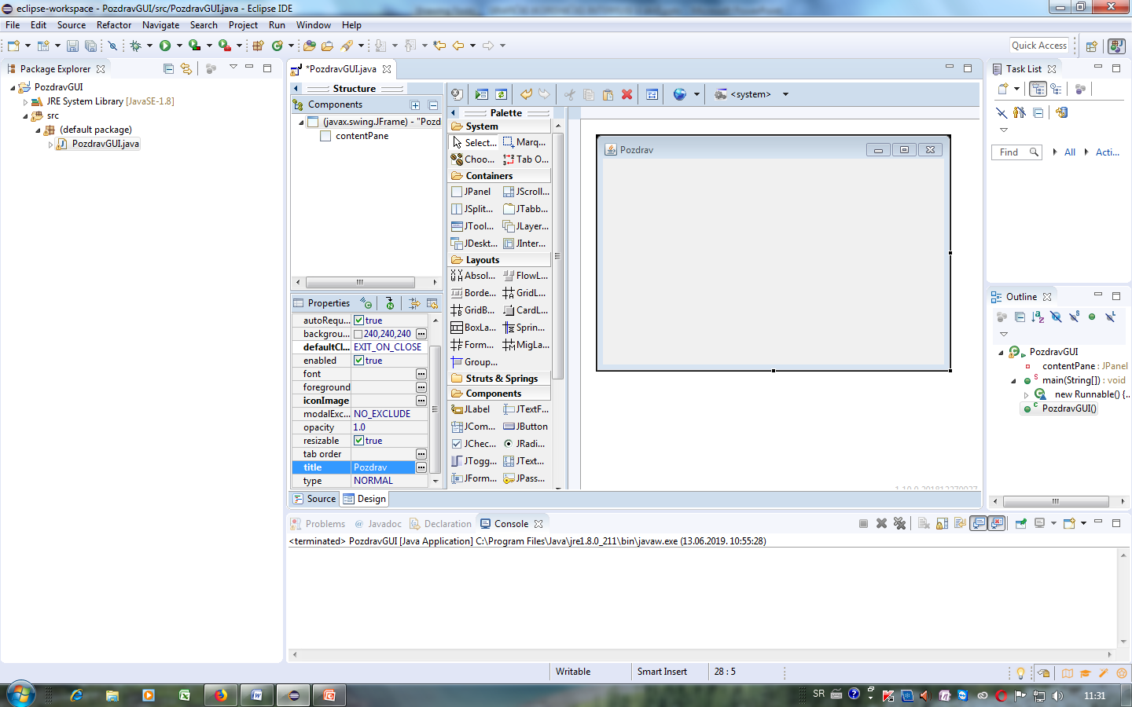

Slide 14
...
U sledećem koraku postavljamo Layout...
Kako?
Na opadajućem meniju Layout-izaberete- Absolute Layout

Slide 15
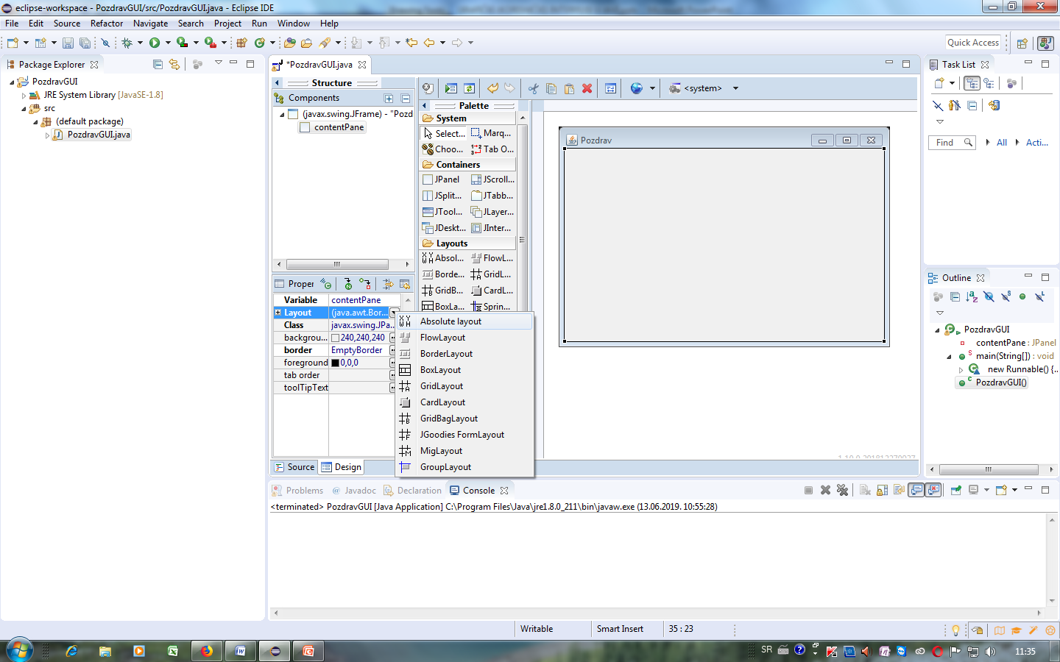

Slide 16
Postavaljanje labele
Paleta-Components-Jlabel (kliknuti na Jlabel i prenijeti ga na radnu površinu)

Slide 17
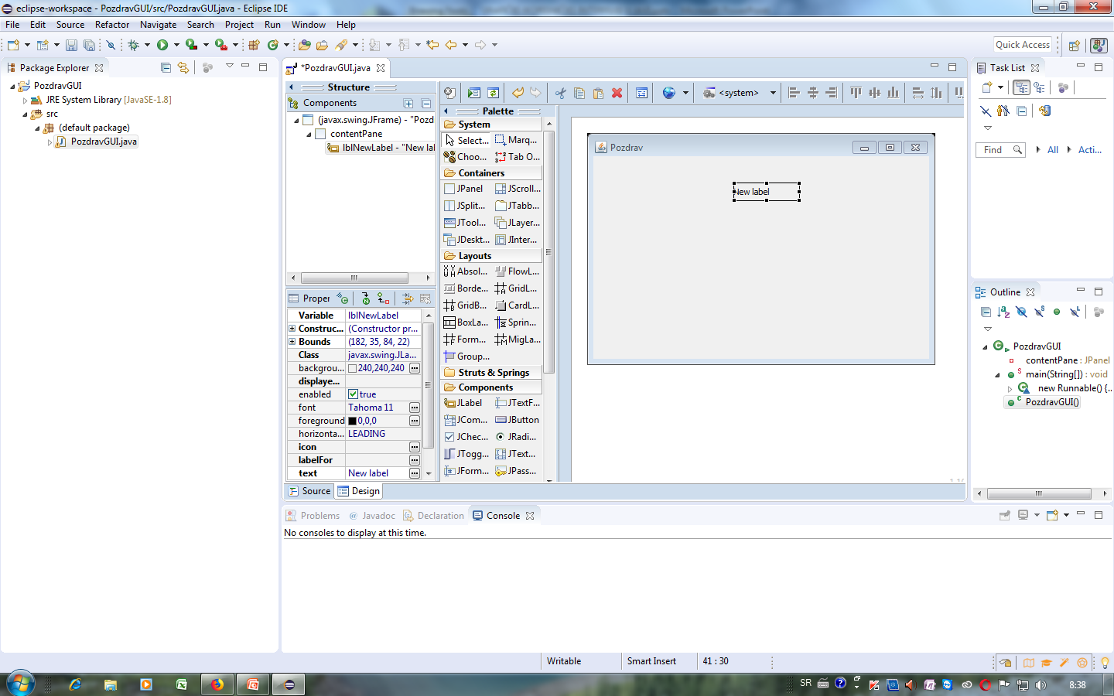

Slide 18
Unijeti elemente u labelu
Properties-text (Dobro jutro)
Varijable - lblPozdrav

Slide 19
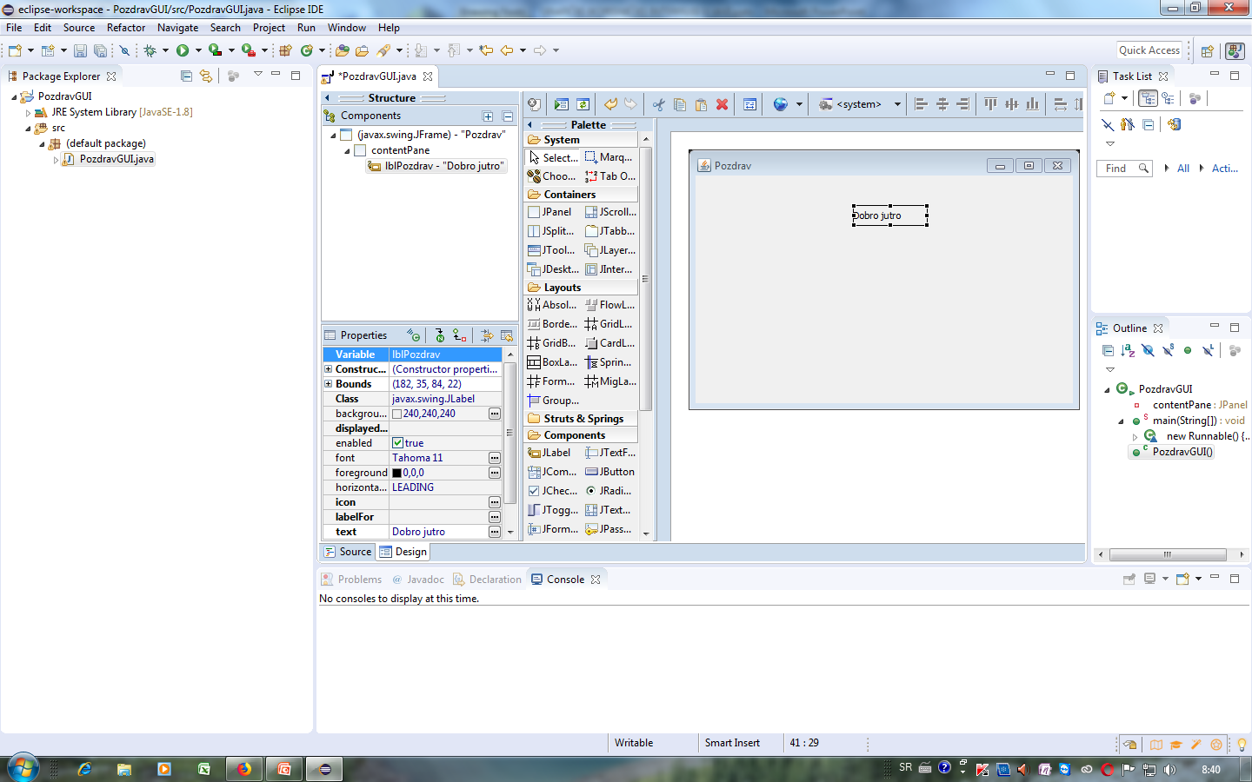

Slide 20
Postavljanje dugmadi
Lijevi klik na JButton i prenijeti ga na radnu površinu kao na slici
Ponoviti za drugi JButton

Slide 21
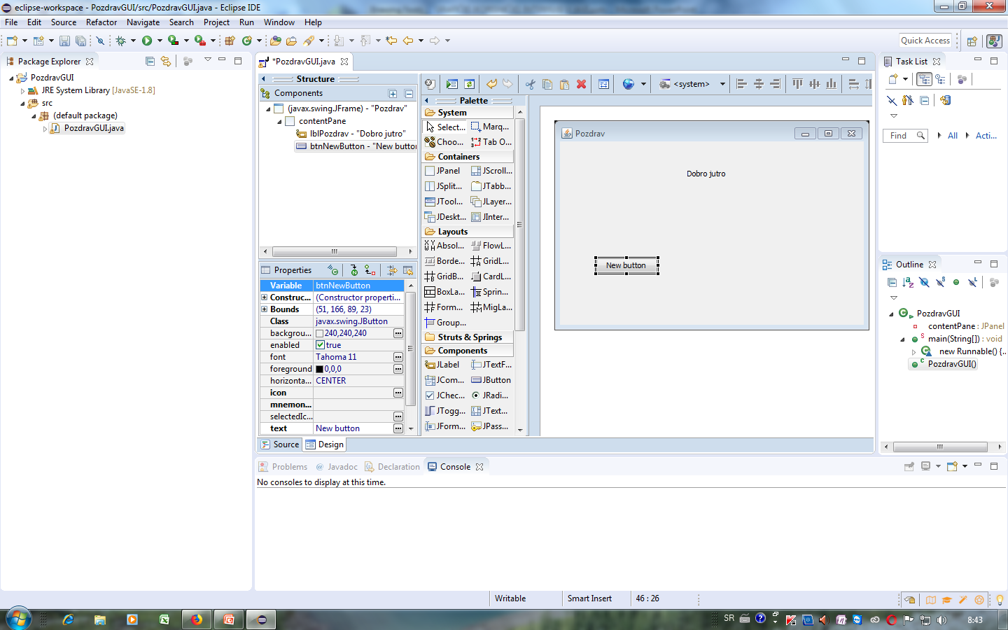

Slide 22
Podešavanje elemenata na prvom dugmetu
Properties-text (Pozdrav1)
Varijable – btnPozdrav1

Slide 23


Slide 24
Podešavanje elemenata na drugom dugmetu
Properties-text (Pozdrav2)
Varijable – btnPozdrav2

Slide 25
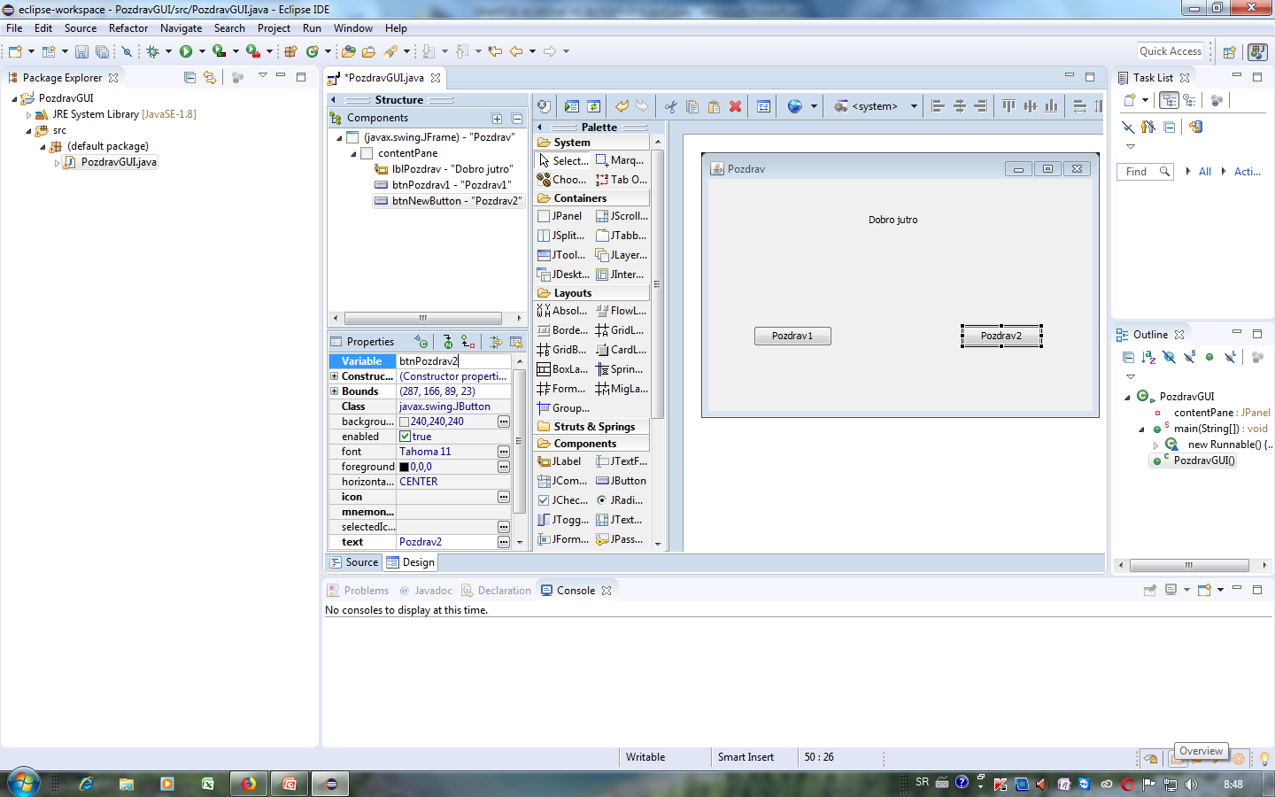

Slide 26
Postavljanje handlera
Ukoliko pokušamo neku radnju na radnoj površini Jframe vidjećemo da se neće ništa desiti.
Zbog toga se moraju podesiti handleri, tj. Unijeti izmjene u kod.
Postupak: Lijevi klik na prvo dugme Add event handler-action-action Performed
U cod unijet markirani tekst
Postupak: Lijevi klik na drugo dugme Add event handler-action-action Performed
U cod unijet markirani tekst
Slike u nastavku

Slide 27
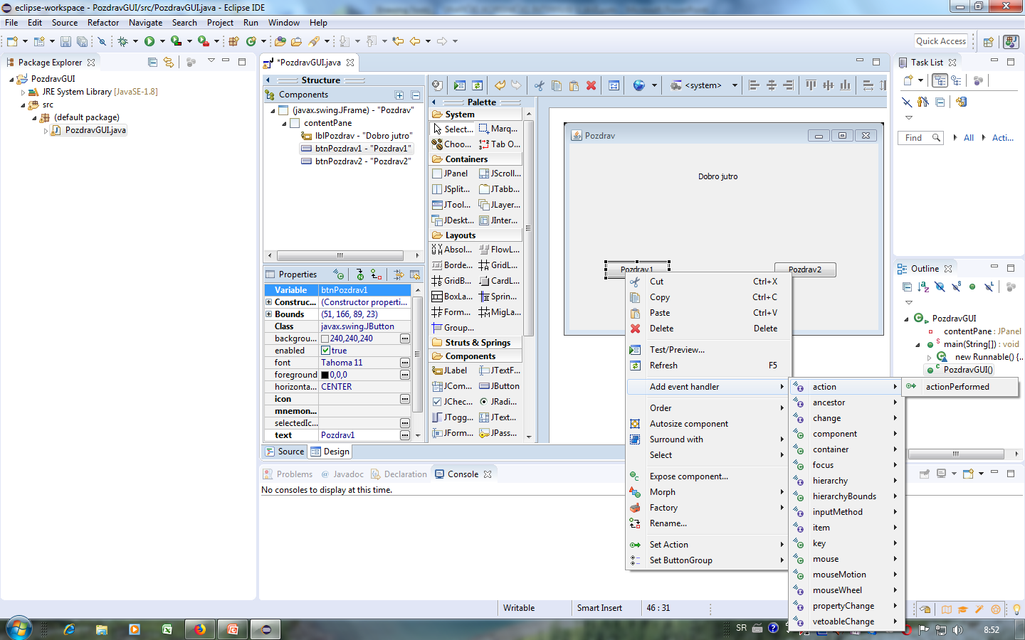

Slide 28
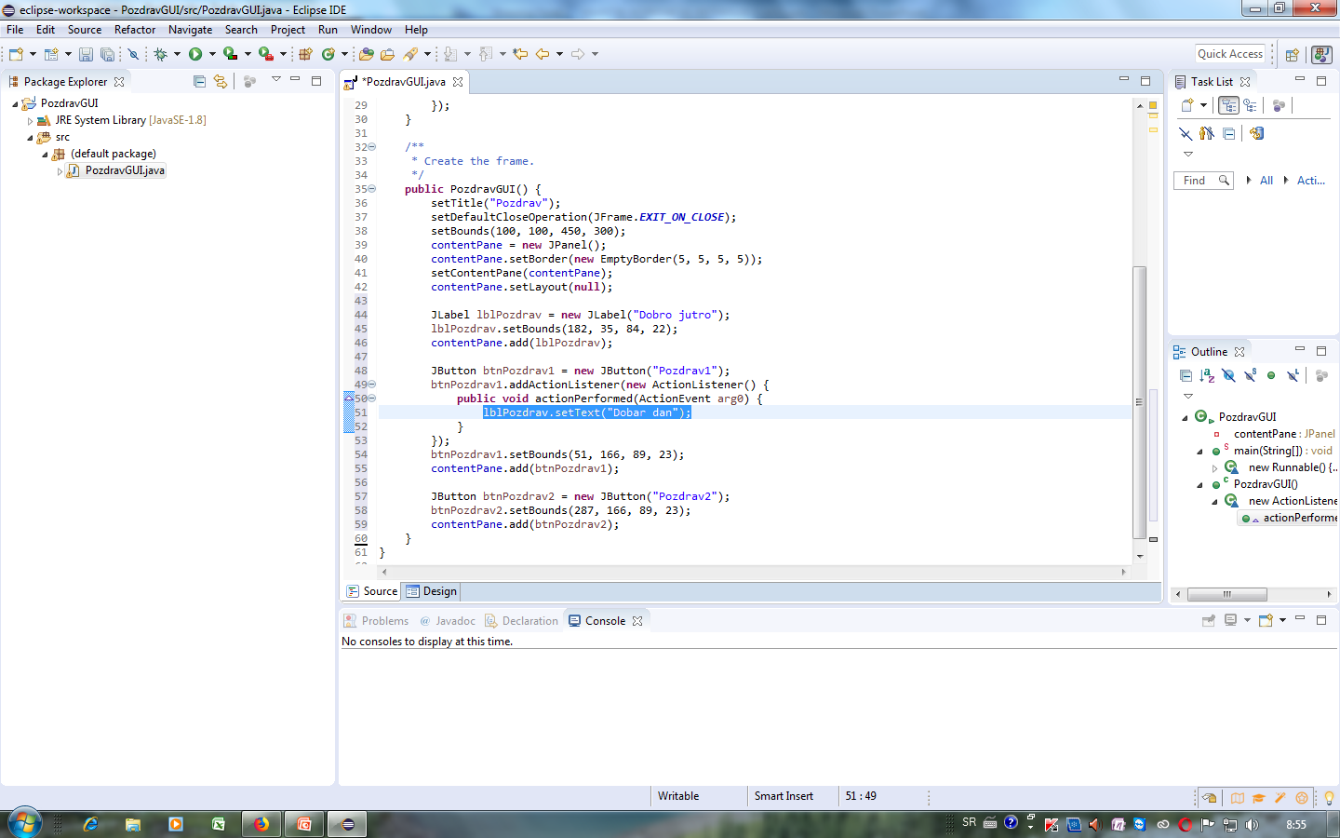

Slide 29
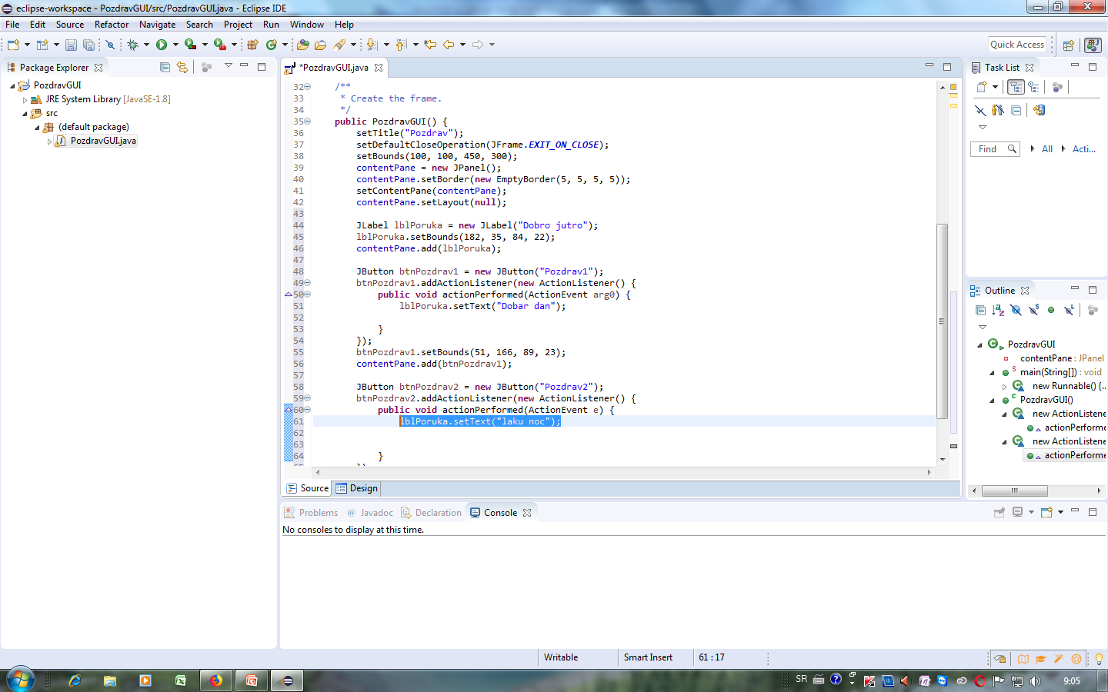

Slide 30
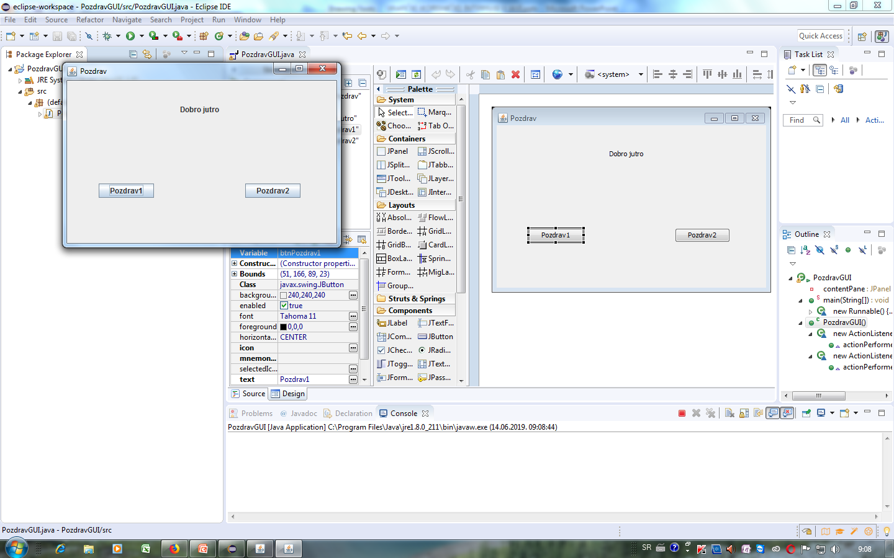
Pokrenuti i i testirati program
Lijevi klik na neko od dugmadi poruka se mora mijenjati u labeli

Slide 31
